Slide 1
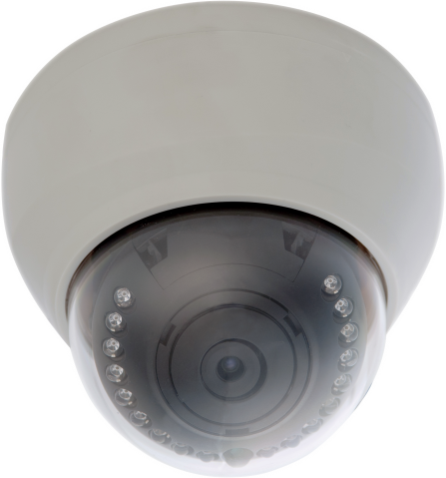


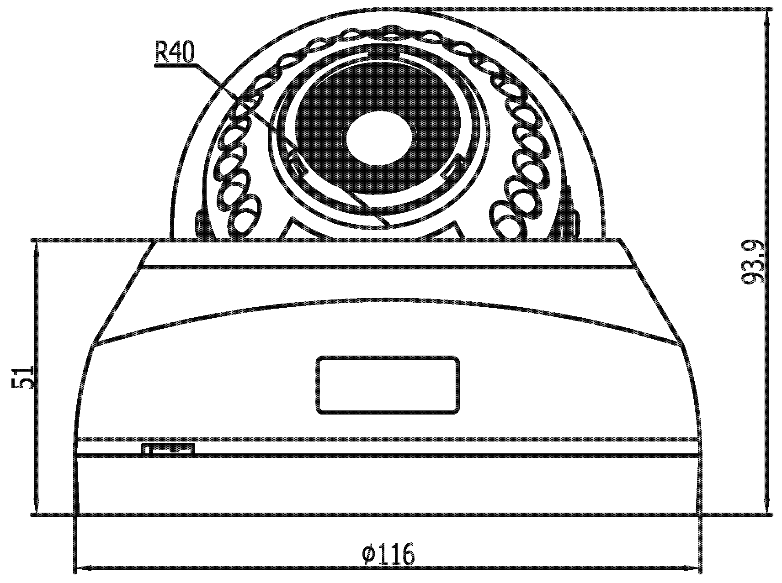
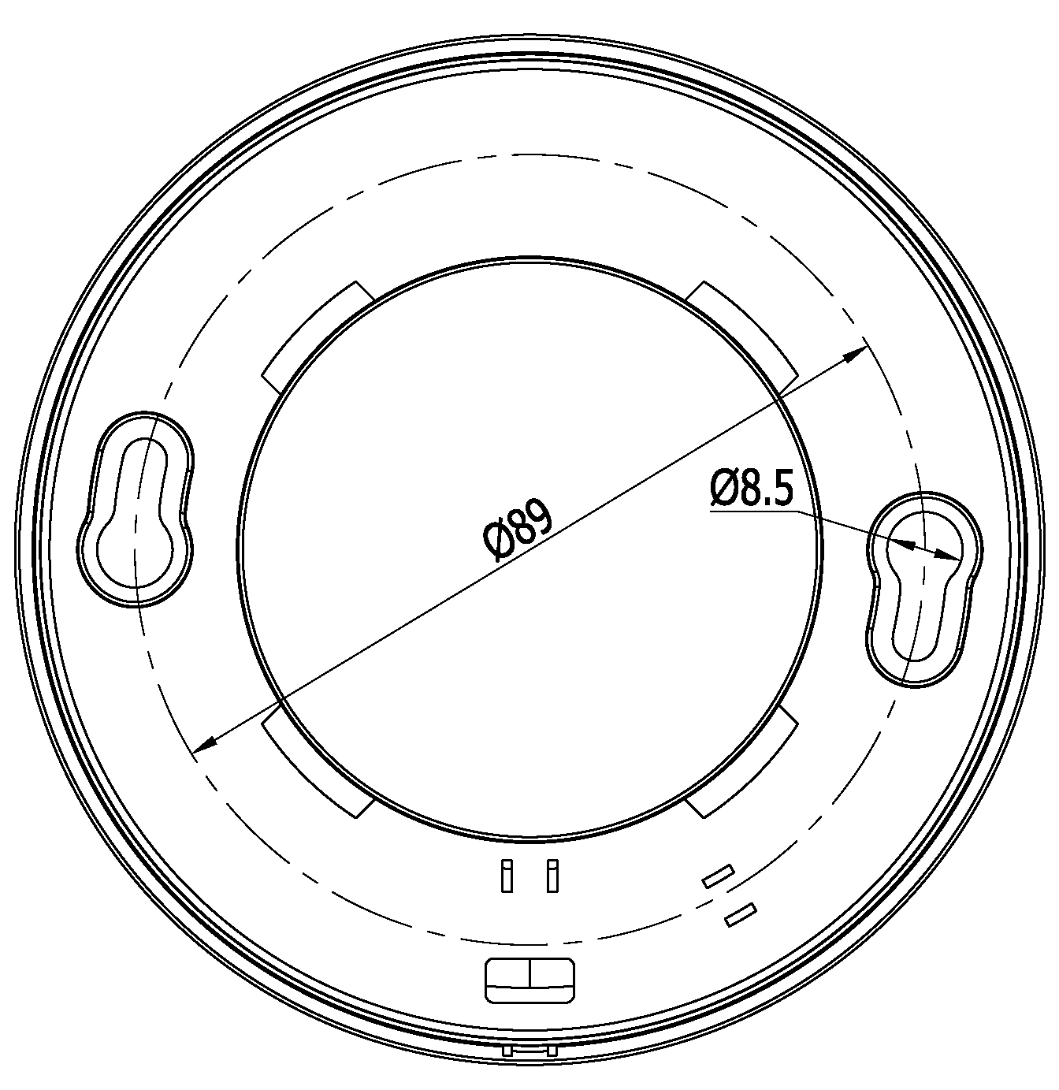
AHD 2M IR LED Camera
모델명 : ACM-IACIRH1
제품특징
제품사양
●1/3" Aptina CMOS Sensor 2.0메가픽셀
● 1080P 고해상도
● 최대 300m 까지 고해상도 영상 전송
● IR LED 사용시 난반사 자동 제거
● 전원 : DC12V
항 목 |  | ACM-IACIRH1
촬상 소자 |  | 1/3" GC2023 CMOS Sensor + FH8536E
수평 해상도 |  | 1080P (2.0Mega Pixel)
총 화소수 |  | 1920(H) X 1080(V)
최저조도 |  | Color 0.1Lux, B/W 0.01Lux at F1.2 (IR ON : 0.0Lux)
S/N 비율 |  | More than 72dB
전자 셔터 |  | 1/50 (60) ~ 1/100,000sec.
AGC (Gain 조정) |  | AGC / AGC + Slow Shutter
화이트 밸런스 |  | Auto
렌즈 |  | 2MP 3.6mm Lens
IR LED |  | 18
영상 출력 |  | BNC
O.S.D |  | Built-in
 |  | DNR, UTC, BLC, etc.
출력 모드 선택 |  | AHD / TVI / CVBS / CVI
전원 입력 |  | DC12V 1000mA
동작 온도 / 습도 |  | -10℃ to +50℃, Under 90% (Non-condensing)
외형 치수 / 무게 |  | 116.0mm X 93.9mm, About 250g
외관도
※ 제품의 품질 향상을 위해 상세사양 및 사진 등이 사전 예고 없이 변경 될 수 있습니다.

